Slide 1
秋 天 的 怀 念
史铁生

Slide 2
教学目标
1、体会作者将浓烈的感情寄托在叙事中的写法。
2、掌握人物的动作、神态、语言等描写，感受人物 形象。
3、深切地领悟文章蕴涵的深沉无私的母爱，联系生活实际，激发学生的感恩情怀。

Slide 3
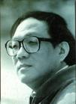
1951年生于北京， 1972年，21岁的他因病瘫痪，从此永远坐上了轮椅。
他写的《我与地坛》被公认为中国近50年最优秀的散文之一。
史铁生
2002年，他获得华语文学传媒大奖年度杰出成就奖，是现在中国最令人敬佩的作家之一。

Slide 4
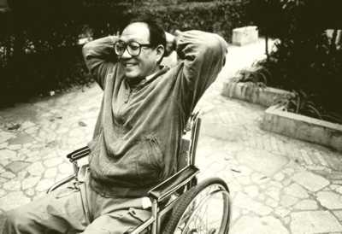
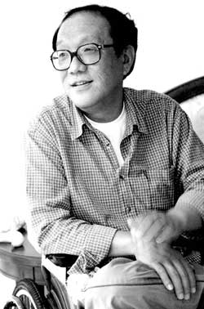
活到最狂妄的年龄上忽的残废了双腿。
两条腿瘫痪后的最初几年，我找不到工作，找不到出路，突然似乎什么都找不到了。

Slide 5
带着问题读课文
1、读准“瘫痪、侍弄 、整宿 、 憔悴 、仿膳 、豌豆、诀别 、烂漫、翻来覆去 、絮絮叨叨”
2、课文写母亲关爱儿子是围绕哪件事展开的？

Slide 6
读一读
tān huàn shì xiǔ qiáo cuì
瘫痪 侍弄 整宿 憔悴
仿膳 豌豆 诀别 烂漫
翻来覆去 絮絮叨叨
shàn wān jué màn
fù xù xù dāo dāo

Slide 7
读课文：识释字词
瘫痪
暴怒
沉寂
捶打
憔悴
央求
神色
喜出望外
絮絮叨叨
敏感
诀别
淡雅
深沉
烂漫
由于神经机能发生障碍，身体某一部分
完全或不完全的丧失活动能力。
tān huàn
bào nù
极端的发怒。
chén jì
十分寂静。
chuí dǎ
用拳头或器物撞击物体。
qiáo cuì
形容人脸色不好。
yāng qiú
恳切的请求。
shén sè
神情。
xǐ chū wàng wài
遇到出乎意料的喜事而特别高兴。
xù xù dāo dāo
形容说话啰嗦、唠叨。
mǐn gǎn
生理上或心理上对外界事物反应很快。
jué bié
分别（多指不易再见的离别）。
dàn yǎ
素净雅致；素淡典雅。
shēn chén
形容程度深。
làn màn
指颜色鲜艳而美丽。

Slide 8
结 构 梳 理
第一部分（1-2）：母亲强忍着自己的病痛，激励抚慰因双腿瘫痪而暴怒绝望的儿子。
第二部分（3-6）：秋日的一天，已病重缠身的母亲为宽慰儿子，和儿子约定一起去北海看花，但未能实现，临终前的母亲对儿子无比挂。
第三部分（7）：母亲逝世后的又一个秋日，“我”和妹妹一起去北海看花。

Slide 9
初步感知
你觉得文中的“我”，性格脾气是什么样的？

Slide 10
望着望着天上北归的雁阵，我会
——突然把面前的玻璃砸碎
听着听着李谷一甜美的歌声，我会
——猛地把手边的东西摔向四周的墙壁
妈妈让我去看菊花，我会说
——不，我不去！我可活什么劲！
双腿瘫痪后，我的脾气变的暴怒无常。

Slide 11
面对“我”的暴躁，母亲是怎样做的？
—— 悄悄地躲出去
—— 偷偷地听我的动静
—— 扑过来、抓住手
—— 忍住哭
—— 好好儿活

Slide 12
你觉得母亲是个怎样的人？
慈爱、宽容、善良、乐观、睿智、坚强

Slide 13
阅读感知:
母亲悄悄地出去又进来的原因是什么？这体现了母亲怎样的情感？
“悄悄”出去是怕激怒“我”，又“悄悄”进来是因为仍不放心“我”。体现了“母亲”全心全意为“我”着想，悉心呵护着“我”。形象地表现出母亲的细心、慈爱。

Slide 14
当“我”喊着活着没劲时，母亲“忍住哭声”，说出娘儿两好好活的话，此时母亲的心里很苦，但她为什么要“忍住哭声”呢？
母亲不忍见“我”会因她哭泣而更痛苦，绝望，此时母亲的内心一定比“我”更痛苦，但为了安慰，鼓励儿子，她忍住了哭声，这体现了一位母亲伟大的母爱和坚忍的个性。

Slide 15
品读第二部分，母亲又是怎样对待儿子的？
—— 挡在窗前
—— 央求般的神色
—— 一会儿坐下，一会儿站起
—— 比我还敏感

Slide 16
品读第二部分，回答问题
（1）母亲：“挡在窗前”的原因是什么？这与上文中哪一情节相呼应？
因为担心儿子看到窗外的落叶而触景伤情。与上文“我”见到会移动的物体或听闻美妙的声音就会无端发怒等情节相呼应。
（2）“我的回答已经让她喜出望外了。”让母亲喜出望外的原因是什么？
母亲原以为我会拒绝去公园看花，那样的话她鼓舞我重新找回生活勇气的心血就会付之东流。

Slide 17
(3).“她憔悴的脸上呈现出央求神情”表现出了母亲什么样的特点？
“憔悴的脸”表明母亲积劳成疾、病入膏肓，“央求般的神色”可见母亲的耐心、执着。
(4).为什么母亲对于“跑”，“踩”之类的字眼比“我”还敏感？
因为现在双腿瘫痪的“我”完全丧失了“跑”和“踩”的能力，母亲怕又勾起“我”的烦恼。母亲的敏感，说明她的内心比“我”还沉重，也体现了母亲对“我”细致入微的关爱。

Slide 18
母亲此时，自己的情况是怎样的？
身患绝症
儿子瘫痪

Slide 19
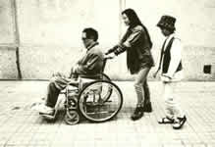
在那段日子里——那是好几年长的一段日子，我想我一定使母亲作过了最坏的准备了，但她从来没有对我说过：“你为我想想。”事实上我也真的没为她想过。那时她的儿子，还太年轻，还来不及为母亲想，他被命运击昏了头，一心以为自己是世上最不幸的一个，不知道儿子的不幸在母亲那儿总是要加倍的。她有一个长到二十岁上忽然截瘫了的儿子，这是她唯一的儿子；她情愿截瘫的是自己而不是儿子，可这事无法代替；她想，只要儿子能活下去哪怕自己去死也行，可她又确信一个人不能仅仅是活着，儿子得有一条路走向自己的幸福；而这条路呢，没有谁能保证她的儿子终能找到。
这样一个母亲，注定是活得最苦的母亲。
《我与地坛》

Slide 20
深受苦楚的母亲
有没有突然把面前的玻璃砸碎？
——没有
有没有猛地把手边的东西摔向四周的墙壁
——没有
有没有大声呼喊我活着什么劲！
——没有
自己做坚强的母亲
让儿子成为坚强的儿子

Slide 21
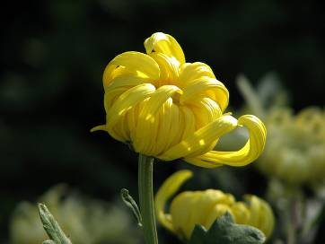
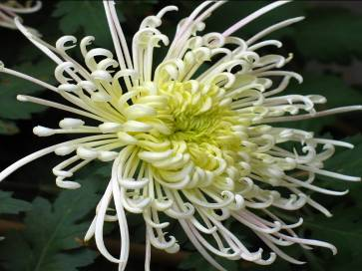
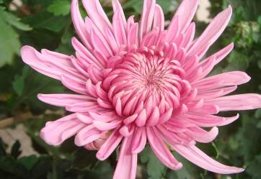
淡雅
高洁
我为什么去看菊花？
热烈而深沉

Slide 22
能力展示
文中最后一段为什么详写各种颜色的菊花在“秋风中正开得烂漫”？结尾重复母亲“好好儿活”的话，有什么深意？
最后一段详写在“秋风中正开得烂漫”的菊花，象征了母亲菊花一样的精神品格，也表明“我”和妹妹实现了母亲生前的遗愿，感受到生活的美好。
结尾重复母亲“好好儿活”的话，表明成熟的“我们”现在已经懂得生命的意义和生活的真谛，不会再徒叹命运的，会勇敢地面对生活中的磨难。

Slide 23
主 旨
课文讲述了重病缠身的母亲，体贴入微地照顾双腿瘫痪的儿子，鼓励儿子好好活下去的故事，歌颂了伟大而无私的母爱。

Slide 24
本文开头和结尾的特点
本文开头直叙其事，看似突兀,实则简捷。因为故事本身足以动人，不需要做很多铺垫。本文结尾段斩截有力，与前面的叙述断然分开，如孤峰突起，给人以无尽的想象空间和强大的阅读冲击力。

Slide 25
合作探究
朗读课文，体会作者的情感，说说文章为什么取题为《秋天的怀念》
题目的表层意义是，文章回忆的往事发生在秋天，文章表达的是对母亲的情念。深层意义是，“秋天”常常隐喻着生命的成熟、思想感情的沉淀；“秋天的怀念”，暗示着作者经受过命运残酷的打击，经历过暴躁绝望的心理过程，在母亲去世后，在风轻云淡的秋天，在菊花绽高科技时节，才真正体会了母爱的坚忍和伟大，懂得了母亲的期望，悟出了生命存在的意义。如果说，题目中的“怀念”直接指向母亲，那么“秋天”则蕴含着“生命”的意味。

Slide 26
作业：
1、你学习了史铁生的《秋天的怀念》，你一定想对你的母亲说点什么，请你以《妈妈，我想对您说》为题，写一篇话。
2、课外阅读《我与地坛》。

